Slide 1
Bankit! 프로젝트
OSS2 – Team Project 기획서
BanKMU팀
2015년 11월 17일

Slide 2
프로젝트 소개
은행업무의 거의 모든 기능을 실행하는 application입니다.
프로젝트명 : 은행의 bank와 도구의 kit를 합쳐서 은행업무를 하는 어플임을 강조했습니다.
목표 : Git Hub를 이용한 협업 방법과 자바 언어를 익힌다.
팀원 : 이창현, 송재영, 채한울
이 팀이어야 하는 이유 : 각 분야별 천재들이 모였습니다ㅎ
우리 팀의 강점 : 실제 현장과 가깝도록 확실한 분업과 적절한 협업을 통해 개발효율이 높습니다.
코딩 실력 향상
Git 사용
테스팅
직접 Java Program을 만들어보자!
Git을 이용한 협업에 익숙해지자!
테스팅의 각 과정을 직접 실천해보기
- 예정된 프로젝트 일정 시작 전 팀원이 모두 같이 Java를익힌다.
- 자바 코딩스타일에 입각한 소스코드 작성
- 팀원간 각자 코드에 대한 평가
- 각 팀원을 github의 team기능을 통해 묶어준다.
- 각 팀원들의commit, push가 언제 이뤄졌는지 직접 확인해본다.
- 소스코드 충돌 회피를 위해 branch를 이용해본다.
- 다른 팀원이 commit한 코드는 나머지 팀원이 필수적으로 테스팅 후 결과 상의
- JUnit을 이용한 단위/회귀테스팅

Slide 3
개발 방법
오픈소스 라이선스 : MIT License
라이선스 선정 이유 : 많은 사람들이 이 어플을 사용했으면 좋겠다. 하지만 그로인한 책임까지 지지는 않겠다.
소스코드 버전관리 도구 : Github.com
소스코드 버전관리 URL : https://github.com/KMU-bank/KMU-Bank.git
테스트 방안 : junit을 이용한 테스트 주도개발 + pairwise (pict)를 사용한 테스트값 결정
PICT
Junit
Git
효율적으로 테스트 하자!
코드의 품질을 높이자!
버전관리를 스마트하게 하자!
적은 개발기간동안 효과적인 테스트를 하기 위해 pairwise testing 툴을 사용한다.
테스트 주도 개발을 통해 코드의 품질을 높인다.
Git을 이용하여 스마트하게 버전관리를 한다.

Slide 4
프로젝트의 리스크 및 해결 방안
자바 활용능력 부족
디자인 소양 부족
시간 부족
자바를 배운지 2개월이 채 되지 않았다.
______________________________
- c, c++, python 코딩 경험을 이용한다.
- 컴퓨터 공학부 학생들로만 구성되어 만족스러운 디자인을 만들어내기 힘들다.
______________________________
- Console에서만 구동한다.
- 자바를 익히고 코딩 후 테스팅까지 수행할 시간이 부족하다.
______________________________
- 클래스간의 관계를 간소화시킨다.
- 테스팅을 한꺼번에 몰아서 하기보다 중간중간 수행한다.
- 코딩보다 설계를 우선한다.

Slide 5

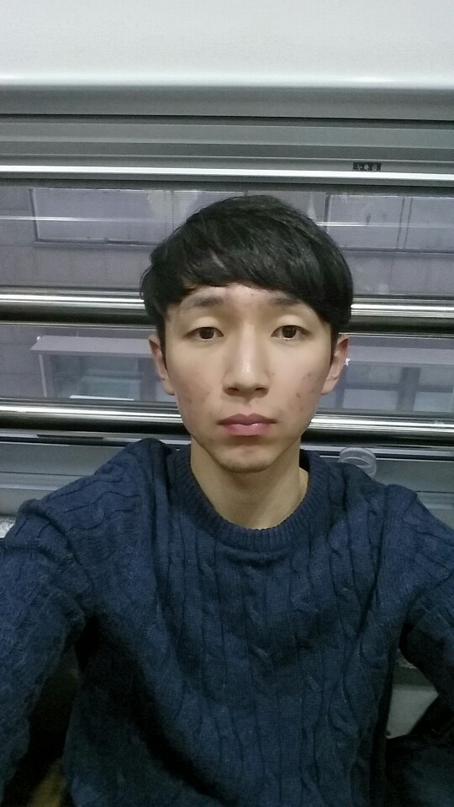


개발팀 구성
우리 프로젝트의 이름은 Bankit! 프로젝트입니다.
팀원은 컴퓨터공학부 채한울, 이창현, 송재영 총 세 명 입니다.
(팀장)채한울 20113336
(팀원) 이창현 20113313
(팀원) 송재영20113290
1
잘하는 것 : 코딩
2
잘하는 것 : 설계
3
잘하는 것 : 디자인
메인 코딩 및 테스팅(Pict)
lunahc92@gmail.com
설계 및 코딩, 문서/주석 작성
lch01387@gmail.com
콘솔 디자인,
깃허브Team 관리
sjy920404@gmail.com

Slide 6


주요 기능 목록 (Main Functions)
Bankit 프로젝트의 주요 기능은 은행업무의 총집합으로, 대상 사용자는 은행업무를 보는 모든 이용자입니다.
예금 출금 조회 등 기본 기능
사용자 계정관리 기능
기타 특이 기능
은행 기본기능.
예금 – Client의 자산을 감소시킨 만큼 은행계좌의 예금액을 증가시킵니다.
출금 – 은행계좌의 예금액을 감소시킨 만큼 Client의 예금액을 증가시킵니다.
조회 – 지금까지 거래한 내역과 이자내역을 출력합니다.
이자 – 해당 은행의 이자율에 맞게 매년 이자를 지급합니다.
대출 – 은행에서 대출을 받습니다. 대출금에도 이자가 붙습니다.
시간이동 – 1년 후로 이동해 계좌에 이자가 쌓입니다.
계좌 삭제 – 계좌를 삭제하고 계좌에 남은 예금은 개인자산에 포함시킵니다.
계정 선택 – 은행을 이용할 계정을 선택합니다.
계정 생성 – 새로운 계정을 생성합니다
계정 삭제 – 기존의 계정을 삭제합니다.
계좌 생성 – 해당 Client가 선택한 은행에 대한 계좌를 생성합니다.
대출 – 은행에서 대출받으면 대출금액만큼 계좌의 예금이 늘어납니다. 대출 상환과 대출 이자 현황은 조회 기능으로 확인 가능합니다.
분실신고 - 카드사용을 정지하고 정지 상태에서 카드 사용 시 결재 대신 경고문을 출력합니다.

Slide 7
프로젝트 일정
1주차 : 아이디어 회의, 기능명세 및 프로젝트 문서 작성
2주차 : 클래스간 관계 설계 및 구체화
3주차 : Console UI, 파일처리 구현과 테스팅
4주차 : 테스팅, 개선요소파악 및 보완 (목표 : junit 코드커버리지 100%!)

